Slide 1



LĨNH VỰC: PHÁT TRIỂN TÌNH CẢM KỸ NĂNG XÃ HỘI VÀ THẨM MỸ
Chủ đề: Các cô các bác trong trường
Đề tài: Dạy trẻ kỹ năng chào hỏi lễ phép
Nội dung tích hợp:
Thơ: Cô và mẹ
Âm nhạc: My Diary, tiếng chào theo em
Đối tượng: Trẻ 24-36 tháng tuổi
Địa điểm: Nhóm 24-36 tháng tuổi C
Ngày dạy: 28/11/2025
Người thực hiện: Trịnh Thị Thu Hằng
LĨNH VỰC: PHÁT TRIỂN TÌNH CẢM KỸ NĂNG XÃ HỘI VÀ THẨM MỸ
Chủ đề: Các cô các bác trong trường
Đề tài: Dạy trẻ kỹ năng chào hỏi lễ phép
Nội dung tích hợp:
Thơ: Cô và mẹ
Âm nhạc: My Diary, Tiếng chào theo em
Đối tượng: Trẻ 24-36 tháng tuổi
Địa điểm: Nhóm 24-36 tháng tuổi C
Người thực hiện: Trịnh Thị Thu Hằng

Slide 2











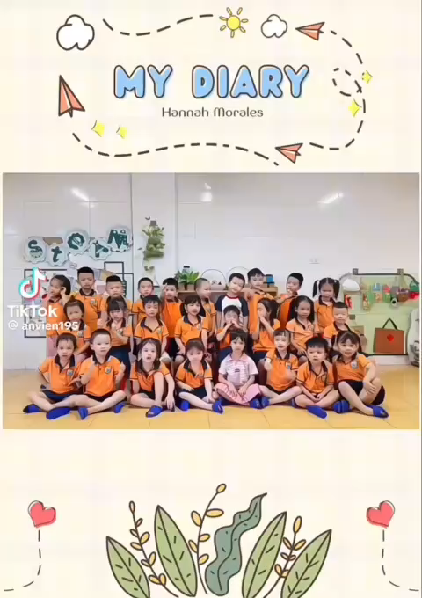
HOẠT ĐỘNG 1: Ổn định tổ chức – gây hứng thú
Khởi động theo bài hát “ My diary”

Slide 3
HOẠT ĐỘNG 2
Đọc thơ: Cô và mẹ

Slide 4

BÀI THƠ: CÔ VÀ MẸ
TÁC GIẢ: TRẦN QUỐC TOÀN

Slide 5
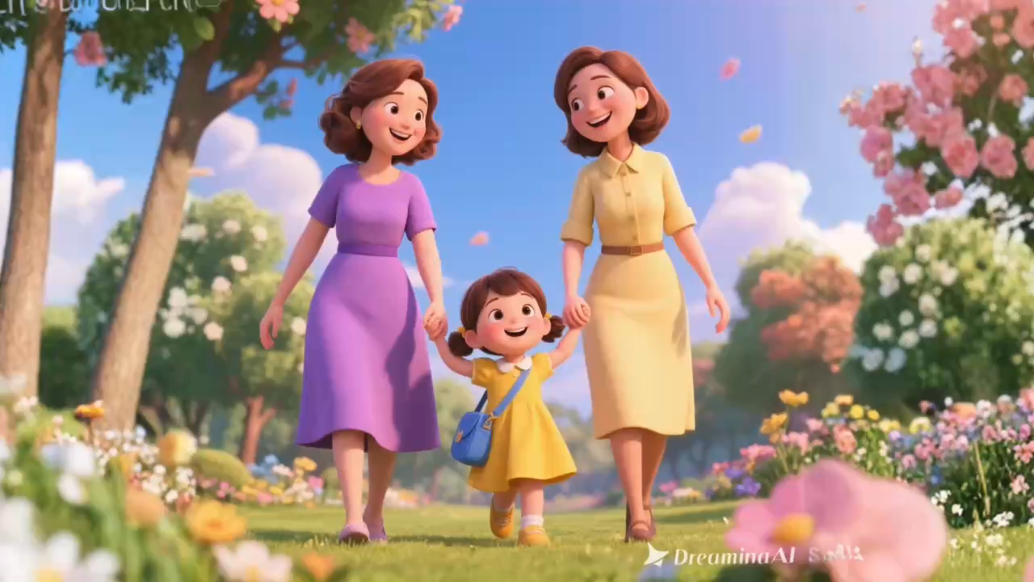

Slide 6
ĐÀM THOẠI
Các con vừa đọc bài thơ gì?

Slide 7
Trong bài thơ có những ai?

Slide 8
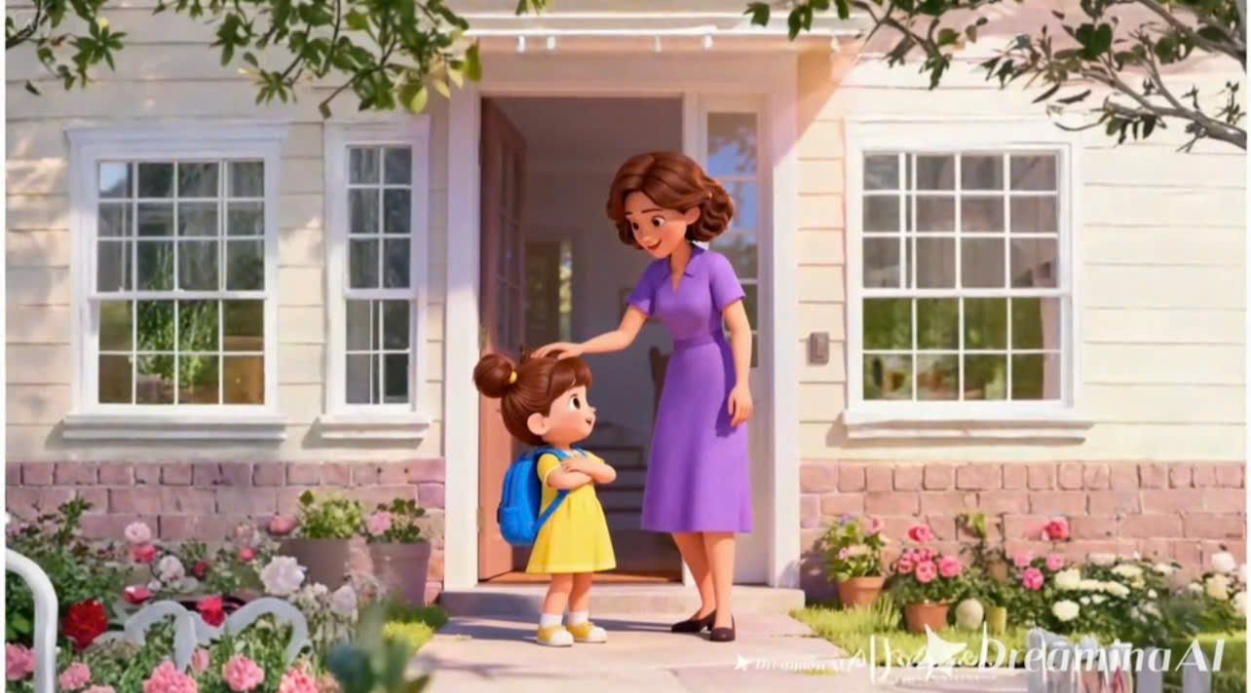
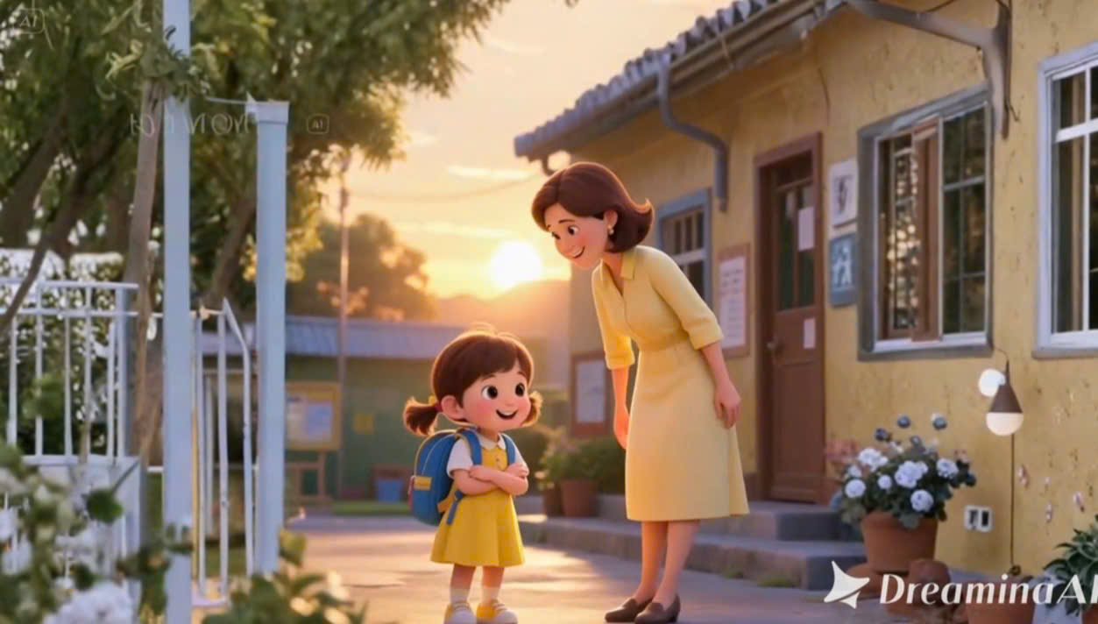
Bạn nhỏ trong bài thơ chào ai?

Slide 9
DẠY TRẺ KỸ NĂNG CHÀO HỎI
HOẠT ĐỘNG 3

Slide 10
HOẠT ĐỘNG 4
CỦNG CỐ KIẾN THỨC

Slide 11
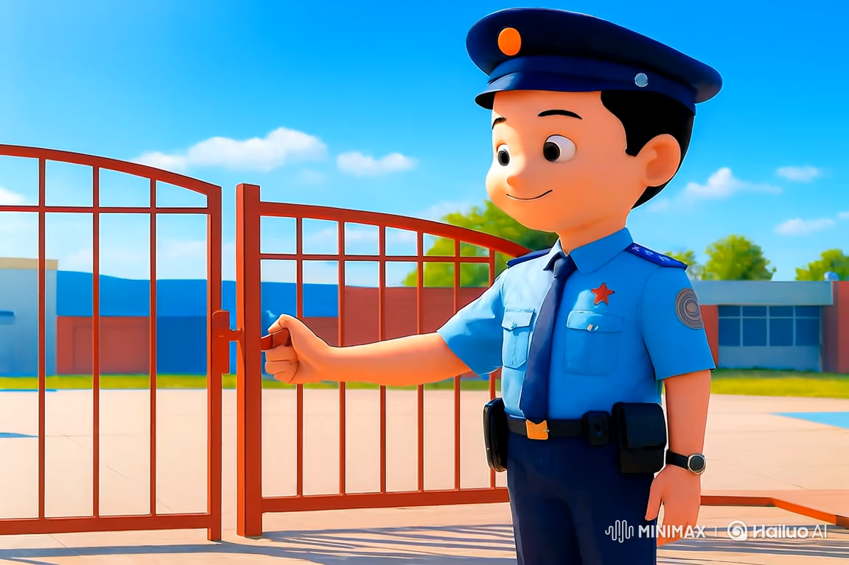









Slide 12
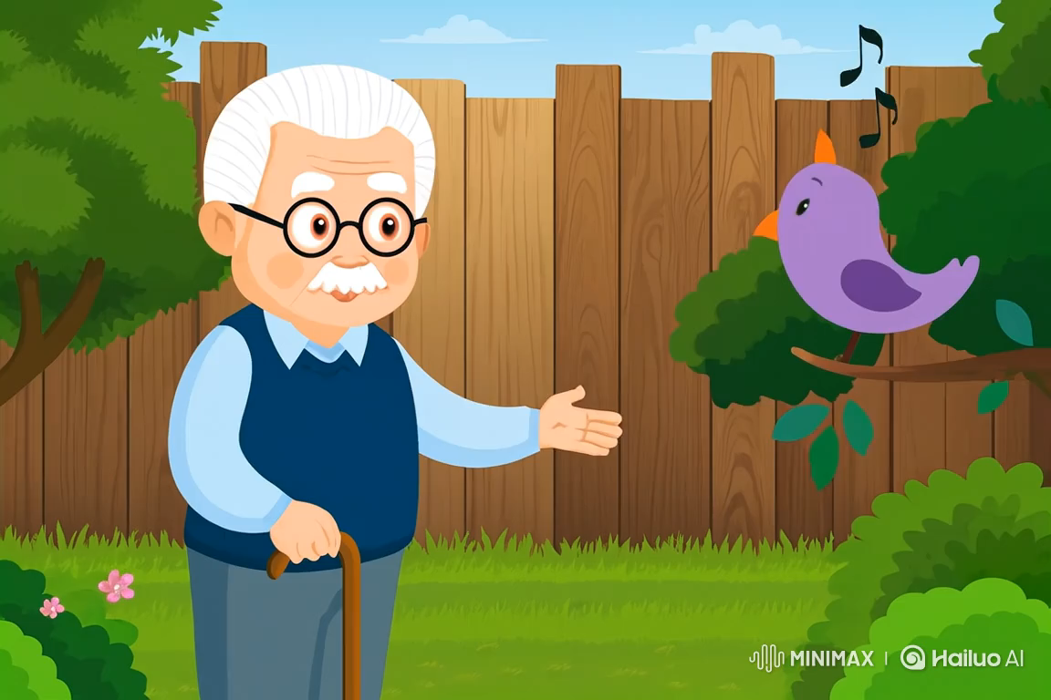

Slide 13
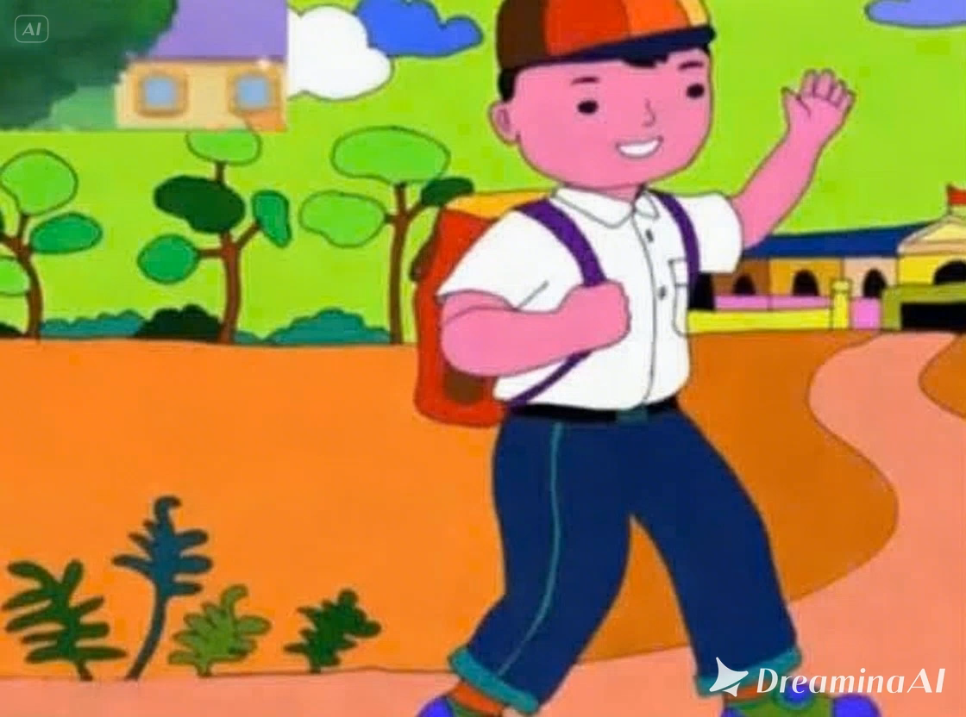

Slide 14
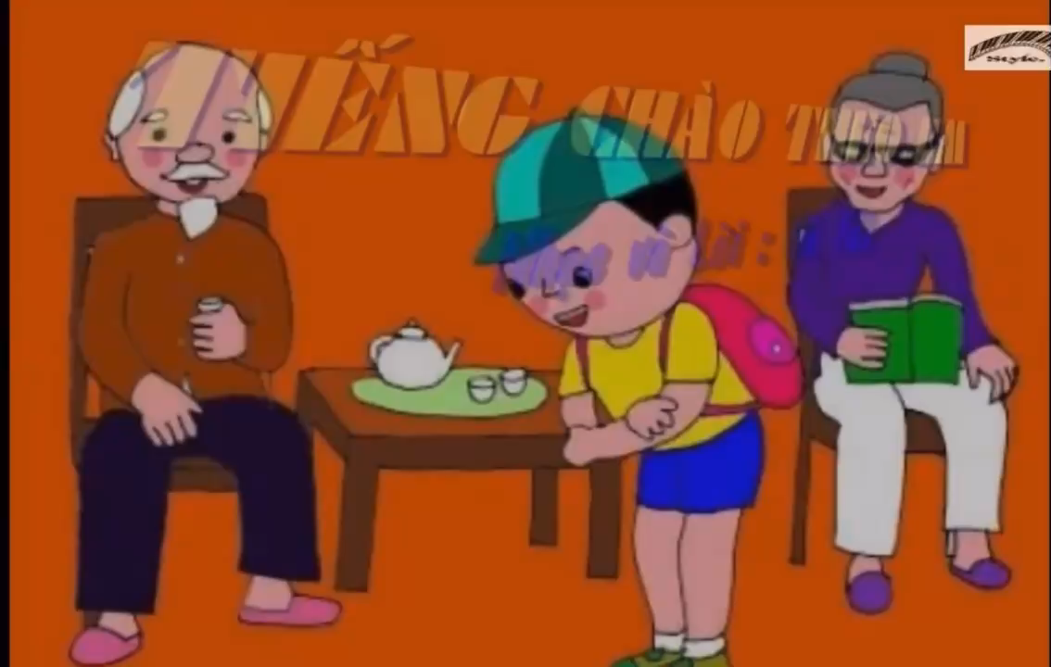
HOẠT ĐỘNG 5
Hát và vận động: Tiếng chào theo em

Slide 15
GOOD BYE

